Slide 1
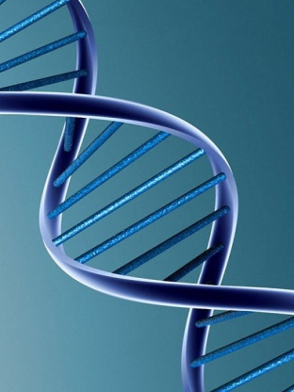
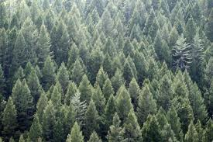
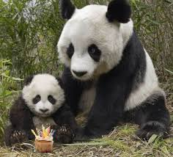
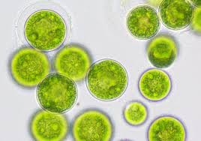
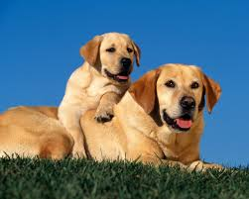

Slide 2
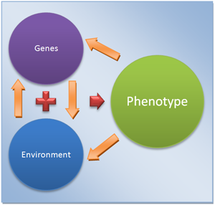
Γονότυπος
Φαινότυπος
Περιβάλλον

Slide 3
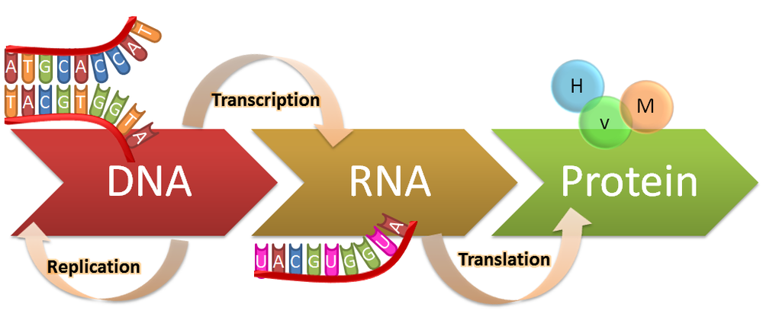
Ρόλος DNA
Αποθήκευση γενετικής πληροφορίας (γονίδια)
Μεταβίβαση της γενετικής πληροφορίας
μέσω αντιγραφής & κυτταρικής διαίρεσης
Έλεγχος της έκφρασης της γενετικής πληροφορίας
μέσω μεταγραφής & μετάφρασης

Slide 4
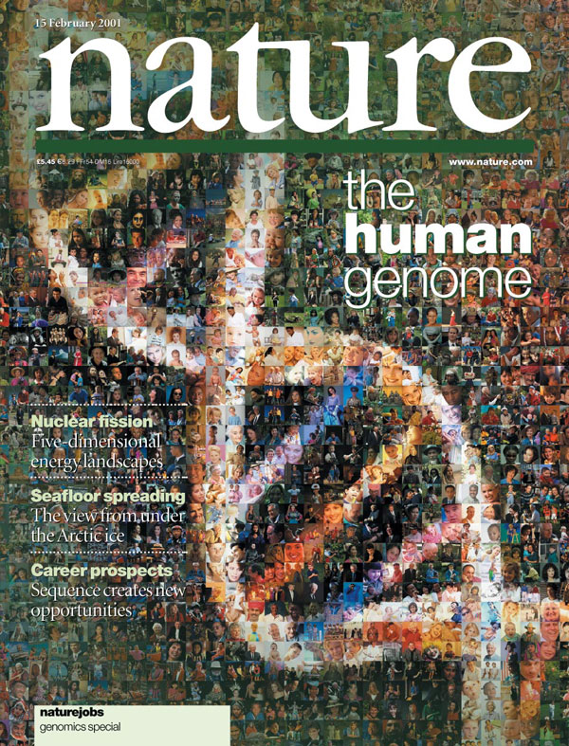
Άνθρωποι: τόσο ίδιοι, τόσο διαφορετικοί

Slide 5
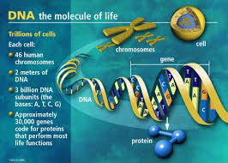
DNA: το μόριο της ζωής
Νουκλεοτίδια
Γονίδια
Χρωμοσώματα

Slide 6
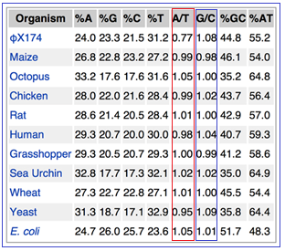
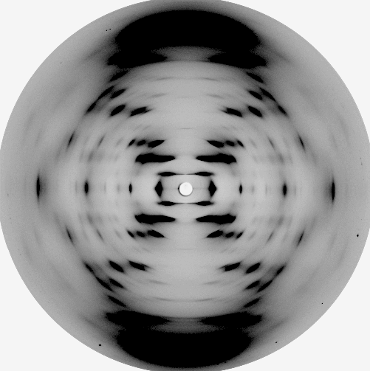
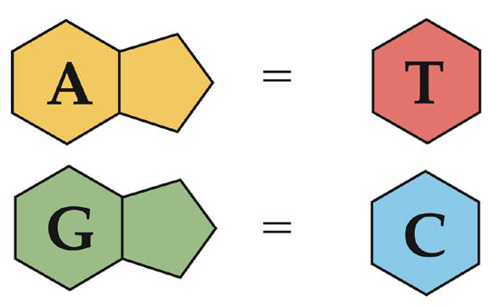
Αποκαλύπτοντας τη δομή του DNA (1/2)
Βιοχημικά δεδομένα
(E.Chargaff)
Απεικόνιση DNA με ακτίνες-Χ
(M.Wilkins & R.Franklin)

Slide 7
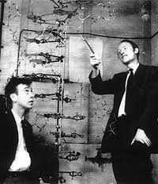
Αποκαλύπτοντας τη δομή του DNA (2/2)
(J.Watson & F.Crick, 1953)

Slide 8
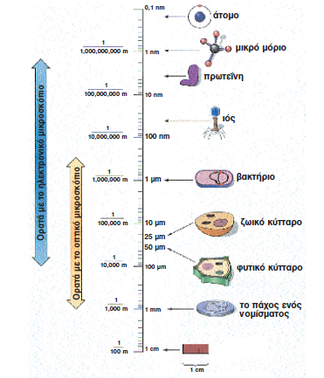

Slide 9
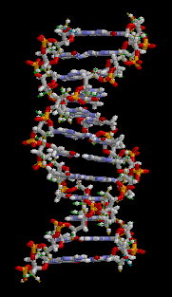
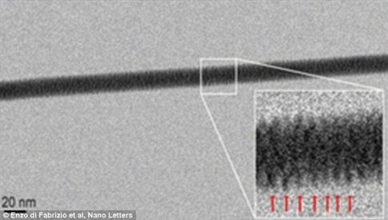
Αναπαραστάσεις DNA

Slide 10
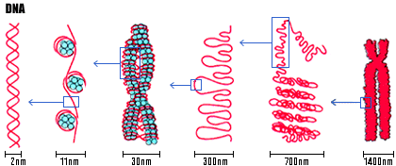
Γενετική πληροφορία: επίπεδα οργάνωσης (1/2)

Slide 11
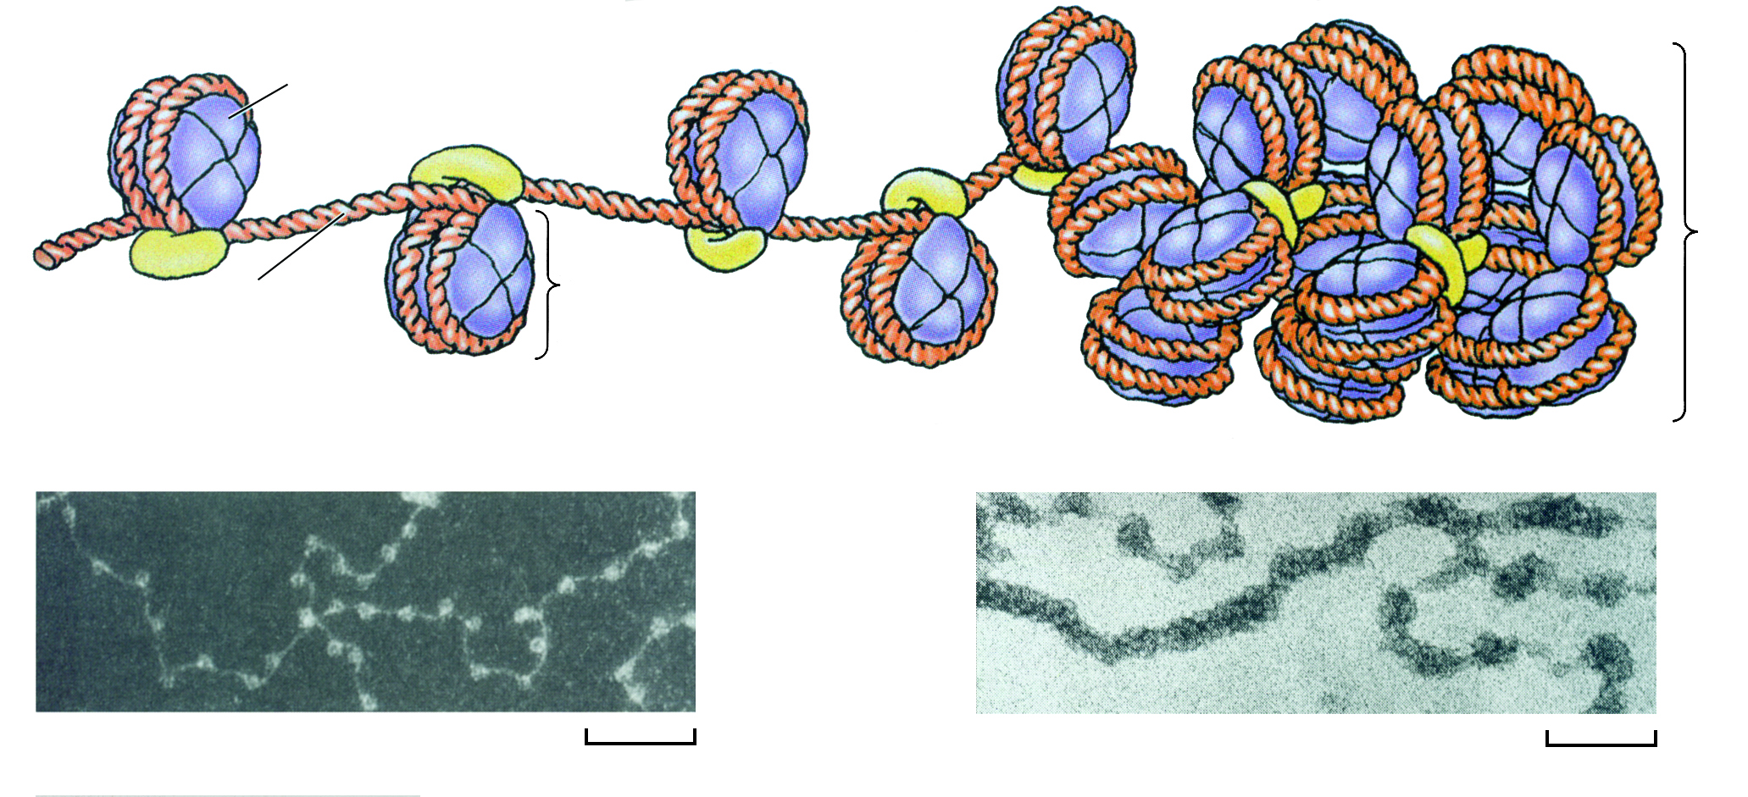
Γενετική πληροφορία: επίπεδα οργάνωσης (2/2)

Slide 13
Genetic information: order of organization

Slide 14
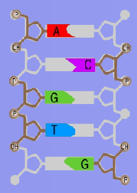
Ασκήσεις κατανόησης (1/2)

Slide 15
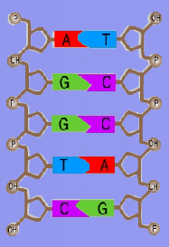
Ασκήσεις κατανόησης (1/2)

Slide 16
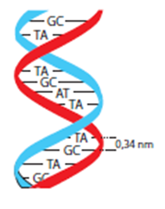
Ασκήσεις κατανόησης (2/2)
Αν η απόσταση μεταξύ δύο διαδοχικών ζευγών βάσεων(bp) είναι
0,34 nm , ποιο είναι το συνολικό μήκος του DNA ενός σωματικού
κυττάρου (6 x 10⁹ bp) ;

Slide 17
Ασκήσεις κατανόησης (2/2)
Αν η απόσταση μεταξύ δύο διαδοχικών ζευγών βάσεων(bp) είναι
0,34 nm , ποιο είναι το συνολικό μήκος του DNA ενός σωματικού
κυττάρου (6 x 10⁹ bp) ;
6 x 10⁹ bp x 0,34 nm =
6 x 10⁹ bp x 0,34 x 10⁻⁹ m =
6 x 0,34 x 10⁹ ⁻⁹ m = 2m

Slide 18
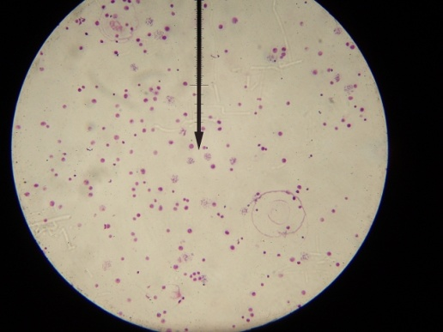
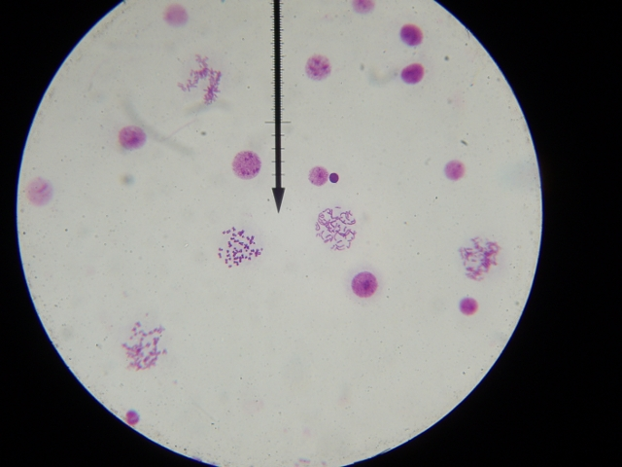
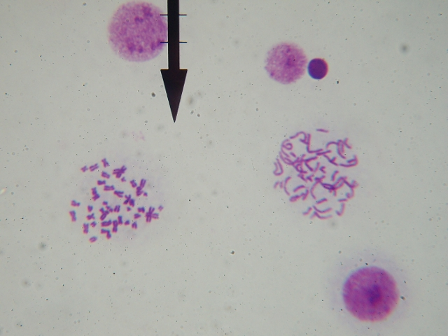
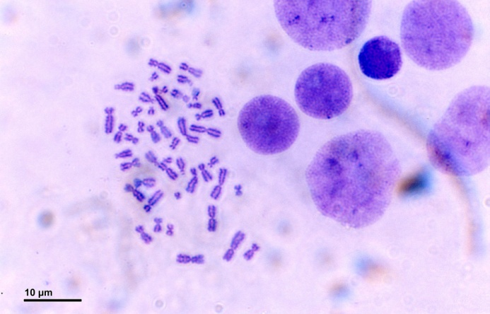
Χρωμοσώματα μέσα από το οπτικό μικροσκόπιο
100x
400x
400x

Slide 19
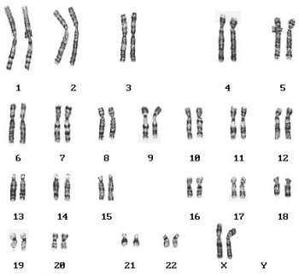
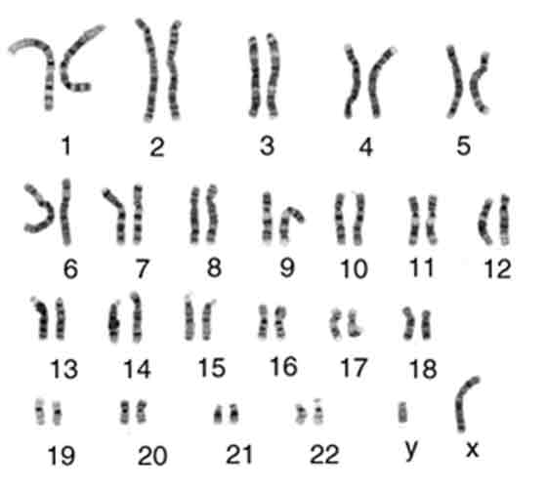
Kαρυότυπος: η απεικόνιση των χρωμοσωμάτων
σε ζεύγη κατά ελαττούμενο μέγεθος
22 ζευγάρια αυτοσωμικών χρωμοσωμάτων
παρόμοια σε άντρες και γυναίκες

Slide 20
Kαρυότυπος: η απεικόνιση των χρωμοσωμάτων
σε ζεύγη κατά ελαττούμενο μέγεθος
v
ίδια στις γυναίκες (XX) διαφορετικά στους άντρες (XY)
1 ζευγάρι φυλετικών χρωμοσωμάτων

Slide 21
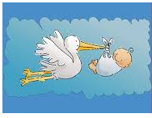
Kαρυότυπος: η απεικόνιση των χρωμοσωμάτων
σε ζεύγη κατά ελαττούμενο μέγεθος

Slide 22
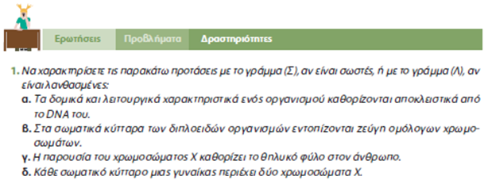
Ασκήσεις κατανόησης (1/2)

Slide 23
Ασκήσεις κατανόησης (1/2)
Λ
Σ
Λ
Σ
ευκαρυωτικών
χρωμοσώματα
προκαρυωτικών
διπλοειδών

Slide 24
Ασκήσεις κατανόησης (2/2)

Slide 25
Ασκήσεις κατανόησης (2/2)
ΦΥΛΕΤΙΚΑ
ΑΥΤΟΣΩΜΑΤΑ
ΧΡΩΜΟΣΩΜΑΤΑ
ΑΡΣΕΝΙΚΟ
ΓΕΝΕΤΙΚΟ
ΟΜΟΛΟΓΑ

Slide 26
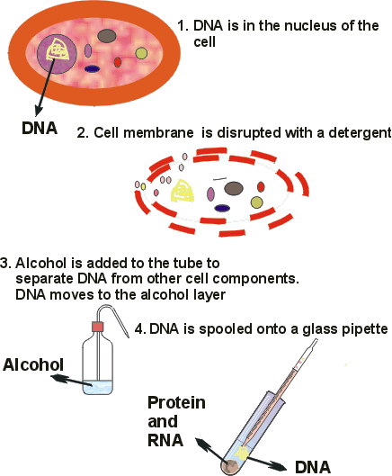
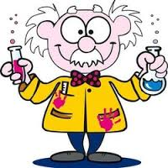
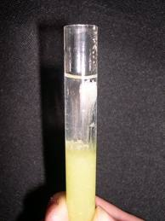
Πείραμα: απομόνωσε το DNA σου ! (1/2)
Το DNA είναι στον πυρήνα του κυττάρου
Η κυτταρική μεμβράνη αποδιατάσσεται με απορρυπαντικό
Το DNA απομονώνεται με τη
χρήση αιθανόλης
Το DNA συλλέγεται με πιπέτα

Slide 27
Πείραμα: απομόνωσε το DNA σου ! (2/2)
Τι χρειάζεσαι
Χαρτί
Πλαστικά ποτήρια
Δοκιμαστικοί σωλήνες
Στοματικό διάλυμα
Αιθανόλη
Διάλυμα εκχύλισης
Απιονισμένο νερό (έως 100 ml)
Άχρωμο απορρυπαντικό (10 ml)
Αλάτι(3 g)
Βήματα
Γράψε το όνομά σου σε ένα πλαστικό ποτήρι
Ρίξε 5 ml από το στοματικό διάλυμα στο ποτήρι
Ξέπλυνε το στόμα σου για περίπου 30 sec
Επέστρεψε το περιεχόμενο στο δοχείο
Πρόσθεσε ίση ποσότητα διαλύματος εκχύλισης
Ανακίνησε καλά μέχρι να ομογενοποιηθεί
Άδειασε το περιεχόμενο σε δοκιμαστικό σωλήνα ως τη μέση
Πρόσθεσε ίση ποσότητα παγωμένης αιθανόλης
Το DNA (μαζί με το RNA) μετακινείται στη φάση της αιθανόλης
Παρατήρησε τα άσπρα νημάτια (συσσωματώματα)

Slide 28
Περίληψη
το DNA περιέχει τη γενετική πληροφορία αποθηκευμένη σε έναν κώδικα τεσσάρων γραμμάτων (A, T, C, G)
τα γονίδια αποτελούνται από συγκεκριμένες αλληλουχίες νουκλεοτιδίων και αλληλεπιδρώντας με το περιβάλλον καθορίζουν τα χαρακτηριστικά (δομικά και λειτουργικά)
το DNA πακετάρεται μαζί με πρωτεΐνες για να σχηματίσει δομές που λέγονται χρωμοσώματα
Κάθε ευκαρυωτικός οργανισμός διαθέτει μοναδικό αριθμό και μέγεθος χρωμοσωμάτων στον πυρήνα των σωματικών του κυττάρων (καρυότυπος)

Slide 29
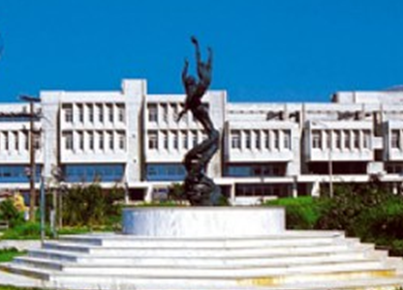
DNA: το μόριο της ζωής
Τμήμα Βιολογίας, Πανεπιστήμιο Πατρών

